Slide 1
EL SISTEMA INTERNACIONAL DE LOS DERECHOS HUMANOS
MARÍA ELENA LUGO GARFIAS
2019

Slide 2
UNIDAD II
INSTRUMENTOS INTERNACIONALES DE PROTECCIÓN DE LOS DERECHOS HUMANOS
2.1 Instrumentos normativos
2.1.1 Especificidades en el ámbito del DIDH
2.2 Instrumentos garantistas
2.2.1 Los mecanismos de promoción del cumplimiento
2.2.2 Los mecanismos de control
2.2.3 Los mecanismos jurisdiccionales
2.3 El papel de las Organizaciones no Gubernamentales (ONG) y la opinión pública internacional.

Slide 3
2.1 Instrumentos normativos

Slide 4
Francisco Suárez
1548-1617
IUS GENTIUM
“Derecho que presupone la existencia de Estados Interdependientes, pero que se relacionan entre si
Siglos XIX y XX
“Conjunto de normas que rigen las relaciones entre Estados soberanos”
Tratados Multi y Jurisprudencia de Tribuanles Arbitrales
DERECHO INTERNACIONAL PÚBLICO
Organizaciones Internacionales y personas
Fray Francisco de Vitoria
1480-1546
IUS GENTIUM
“Lo que la razón natural ha establecido entre todos los pueblos”
Emer de Vattel
1714-1767
“El Derecho de gentes o Principios de la ley natural aplicada a la conducta y a los asuntos de las naciones y los soberanos”

Slide 5
Regular las relaciones de cooperación entre los Estados y demás miembros de la comunidad internacional para la protección e intereses generales de la misma
Determinar los poderes o competencias de los Estados
DDHH
Paz
MA
Seg
Derecho Internacional Público
Regular las relaciones de cooperación entre los Estados para la consecución de sus intereses comunes (Comunicaciones, comercio, transportes)
Regir las organizaciones internacionales intergubernamentales

Slide 6
Instrumentos normativos
Cuando los Estados se ponen de acuerdo para tener reglas en común , más allá de sus diferencias culturales y tradiciones, establecen un instrumento internacional, un acuerdo o una convención (UNESCO)

Slide 7
DUDH
Ha inspirado más de:
80 declaraciones y tratados internacionales
Convenciones regionales
Proyectos de Leyes nacionales de DDHH

Slide 8
Normas Imperativas
INSTRUMENTOS INTERNACIONALES
CONFERENCIA MUNDIAL DE DERECHOS HUMANOS Y ASAMBLEA DEL MILENIO
Declaración y Programa de Acción de Viena
Declaración del milenio
DERECHO DE LIBRE DETERMINACIÓN
Declaración sobre la concesión de la independencia a los países y pueblos coloniales
Resolución 1803 (XVII) de la Asamblea General, de 14 de diciembre de 1962, titulada "Soberanía permanente sobre los recursos naturales"
Convención Internacional contra el reclutamiento, la utilización, la finaciación, y el entrenamiento de los mercenarios
DERECHOS DE LOS PUEBLOS INDÍGENAS Y DE LAS MINORÍAS
Declaración sobre los Derechos de los Pueblos Indígenas
Convenio sobre pueblos indígenas y tribales, 1989
Declaración sobre los derechos de las personas pertenecientes a minorías nacionales o étnicas, religiosas y lingüísticas

Slide 9
PREVENCIÓN DE LA DISCRIMINACIÓN
Convenio sobre igualdad de remuneración
Convenio relativo a la discriminación en materia de empleo y ocupación
Convención Internacional sobre la Eliminación de todas las Formas de Discriminación Racial
Declaración sobre la raza y los prejuicios raciales
Convención relativa a la lucha contra las discriminaciones en la esfera de la enseñanza
Protocolo para instituir una Comisión de Conciliación y Buenos Oficios facultada para resolver las controversias a que pueda dar lugar la Convención relativa a la lucha contra las discriminaciones en la esfera de la enseñanza
Declaración sobre la eliminación de todas las formas de intolerancia y discriminación fundadas en la religión o las convicciones
Conferencia Mundial contra el Racismo, 2001 (Declaración y Programa de acción)
DERECHOS DE LA MUJER
Convención sobre la eliminación de todas las formas de discriminación contra la mujer
Protocolo Facultativo de la Convención sobre la eliminación de todas las formas de discriminación contra la mujer
Declaración sobre la protección de la mujer y el niño en estados de emergencia o de conflicto armado
Declaración sobre la eliminación de la violencia contra la mujer

Slide 10
DERECHOS DEL NIÑO
Convención sobre los Derechos del Niño
Protocolo facultativo de la Convención sobre los Derechos del Niño relativo a la venta de niños, la prostitución infantil y la utilización de niños en la pornografía
Protocolo facultativo de la Convención sobre los Derechos del Niño relativo a la participación de niños en los conflictos armados
Convenio sobre la edad mínima, 1973
Convenio sobre las peores formas de trabajo infantil, 1999
DERECHOS DE LAS PERSONAS DE EDAD
Ejecución del Plan de Acción Internacional sobre el Envejecimiento y actividades conexas
DERECHOS DE LOS DESCAPACITADOS
Convención sobre los derechos de las Personas con Discapacidad
Protocolo facultativo de la Convención sobre los derechos de las personas con discapacidad
Declaración de los derechos del Retrasado Mental
Declaración de los Derechos de los Impedidos
La protección de los enfermos mentales y el mejoramiento de la atención de la salud mental
Normas Uniformes sobre la igualdad de oportunidades para las personas con discapacidad

Slide 11
La Discriminación
En la legislación internacional
Derecho Internacional de los Derechos Humanos
Tratados específicos

Slide 12
Convención sobre los Derechos del Niño | Convención int. / la protección de los dd de todos los t. migratorios y de sus familiares | Convención Int. para la protección de t. las p. contra las desapariciones forzadas
Artículo 2 1. Los Estados Partes respetarán los derechos enunciados en la presente Convención y asegurarán su aplicación a cada niño sujeto a su jurisdicción, sin distinción alguna, independientemente de la raza, el color, el sexo, el idioma, la religión, la opinión política o de otra índole, el origen nacional, étnico o social, la posición económica, los impedimentos físicos, el nacimiento o cualquier otra condición del niño, de sus padres o de sus representantes legales. | Articulo 1 1. La presente Convención será aplicable, salvo cuando en ella se disponga otra cosa, a todos los trabajadores migratorios y a sus familiares sin distinción alguna por motivos de sexo, raza, color, idioma, religión o convicción, opinión política o de otra índole, origen nacional, étnico o social, nacionalidad, edad, situación económica, patrimonio, estado civil, nacimiento o cualquier otra condición. | Artículo 13 7. Ninguna disposición de la presente Convención debe interpretarse en el sentido de obligar al Estado Parte requerido a que conceda la extradición si éste tiene razones serias para creer que la solicitud ha sido presentada con el fin de procesar o sancionar a una persona por razones de sexo, raza, religión, nacionalidad, origen étnico, opiniones políticas o pertenencia a un determinado grupo social, o si, al aceptar la solicitud, se causara un daño a esta persona por cualquiera de estas razones.

Slide 13
Convención sobre los derechos de las personas con discapacidad | Convenio sobre pueblos indígenas y tribales, 1989 | Principios de las Naciones Unidas en favor de las personas de Edad
Artículo 5 Igualdad y No discriminación Prohibición Protección Eliminación Medidas para ajustes razonables | Artículo 3 1. Los pueblos indígenas y tribales deberán gozar plenamente de los derechos humanos y libertades fundamentales, sin obstáculos ni discriminación. Las disposiciones de este Convenio se aplicarán sin discriminación a los hombres y mujeres de esos pueblos. | Dignidad 18. Las personas de edad deberán recibir un trato digno, independientemente de la edad, sexo, raza o procedencia étnica, discapacidad u otras condiciones, y han de ser valoradas independientemente de su contribución económica.

Slide 14
Reglas Mínimas para el Tratamiento de los Reclusos, 1957, 1977 | Declaración sobre el derecho al Desarrollo, 1986 | Declaración Universal sobre el Genoma Humano y los Derechos Humanos, 1997
Primera parte Reglas de aplicación general Principio fundamental 6. 1) Las reglas que siguen deben ser aplicadas imparcialmente. No se debe hacer diferencias de trato fundadas en prejuicios, principalmente de raza, color, sexo, lengua, religión, opinión política o cualquier otra opinión, de origen nacional o social, fortuna, nacimiento u otra situación cualquiera. | Artículo 6 1. Todos los Estados deben cooperar con miras a promover, fomentar y reforzar el respeto universal y la observancia de todos los derechos humanos y las libertades fundamentales de todos, sin ninguna distinción por motivos de raza, sexo, idioma y religión. 3. Los Estados deben adoptar medidas para eliminar los obstáculos al desarrollo resultantes de la inobservancia de los derechos cyp, así como de los desc. | Artículo 6 Nadie podrá ser objeto de discriminaciones fundadas en sus características genéticas, cuyo objeto o efecto sería atentar contra sus derechos humanos y libertades fundamentales y el reconocimiento de su dignidad.

Slide 15
S-26/2. Declaración de compromiso en la lucha contra el VIH/SIDA, 2001 | Convenio sobre la política del empleo, 1964 (N°122) | Convención sobre el Estatuto de los Refugiados, 1951
En el plano nacional 37. Para 2003, asegurar el establecimiento y la ejecución de estrategias y planes de financiación nacionales multisectoriales para luchar contra el VIH/SIDA que: se refieran a la epidemia en términos directos; hagan frente al estigma, el silencio y la negación de la realidad; tengan en cuenta las dimensiones de género y de edad de la epidemia; eliminen la discriminación y la marginación… | Artículo 1 c) Que habrá libertad para escoger empleo y que cada trabajador tendrá todas las posibilidades de adquirir la formación necesaria para ocupar el empleo que le convenga y de utilizar en este empleo esta formación y las facultades que posea, sin que se tengan en cuenta su raza, color, sexo, religión, opinión política, procedencia nacional u origen social. | Artículo 3. -- Prohibición de la discriminación Los Estados Contratantes aplicarán las disposiciones de esta Convención a los refugiados, sin discriminación por motivos de raza, religión o país de origen.

Slide 16
Convenio de Ginebra relativo al trato debido a los prisioneros de guerra, 1949
Artículo 3 1) Las personas que no participen directamente en las hostilidades, incluidos los miembros de las fuerzas armadas que hayan depuesto las armas y las personas puestas fuera de combate por enfermedad, herida, detención o por cualquier otra causa, serán, en todas las circunstancias, tratadas con humanidad, sin distinción alguna de índole desfavorable, basada en la raza, el color, la religión o la creencia, el sexo, el nacimiento o la fortuna, o cualquier otro criterio análogo.

Slide 17
Néstor Pedro Sagüés
La incorporación al ámbito nacional de DDHH enunciados en una Convención o Tratado Internacional da a dichos derechos un fundamento reforzado de aplicación, de tipo normativo, axiológico y fáctico
Normativo.- Por voluntad de un Estado, por la de otros Estados y la de un Organismo Supranacional. Responsabilidades internacionales
Axiológico.- Bien común y el Bien común internacional
Fáctico.- Puede doblegar a una SCJN

Slide 18
2.1.1 Especificidades en
el ámbito del DIDH

Slide 19
DIDH
Regula
Intereses generales de la Comunidad Internacional
Dificultades
Por la base social que regula
Del propio ordenamiento jurídico internacional

Slide 20
Entrada en vigor de los tratados
Determina el momento a partir del cual los Estados que han manifestado su consentimiento
Están obligados a aplicar el tratado
Bilateral.- A partir de la fecha de canje de ratificaciones o actos equivalentes del consentimiento
Cuando es mediante firma o canje de instrumento, a partir de ese momento
En fecha determinada
A falta de disposición, ante la constancia de consentimiento, art. 24.4 Convención de Viena

Slide 21
Multilaterales.- Cuando se alcance un número determinado de ratificaciones y adhesiones
Los Estados que ratifican o se adhieren posteriormente a la entrada en vigor, a partir de ese momento
Las cláusulas finales se expresan desde la adopción del texto, antes de la entrada en vigor, art. 24.4 Convención de Viena

Slide 22
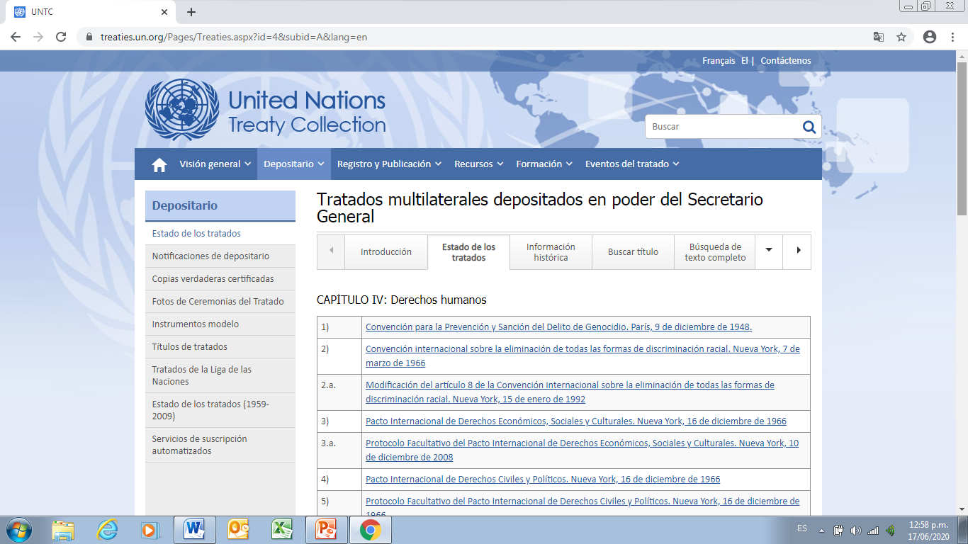

Slide 23
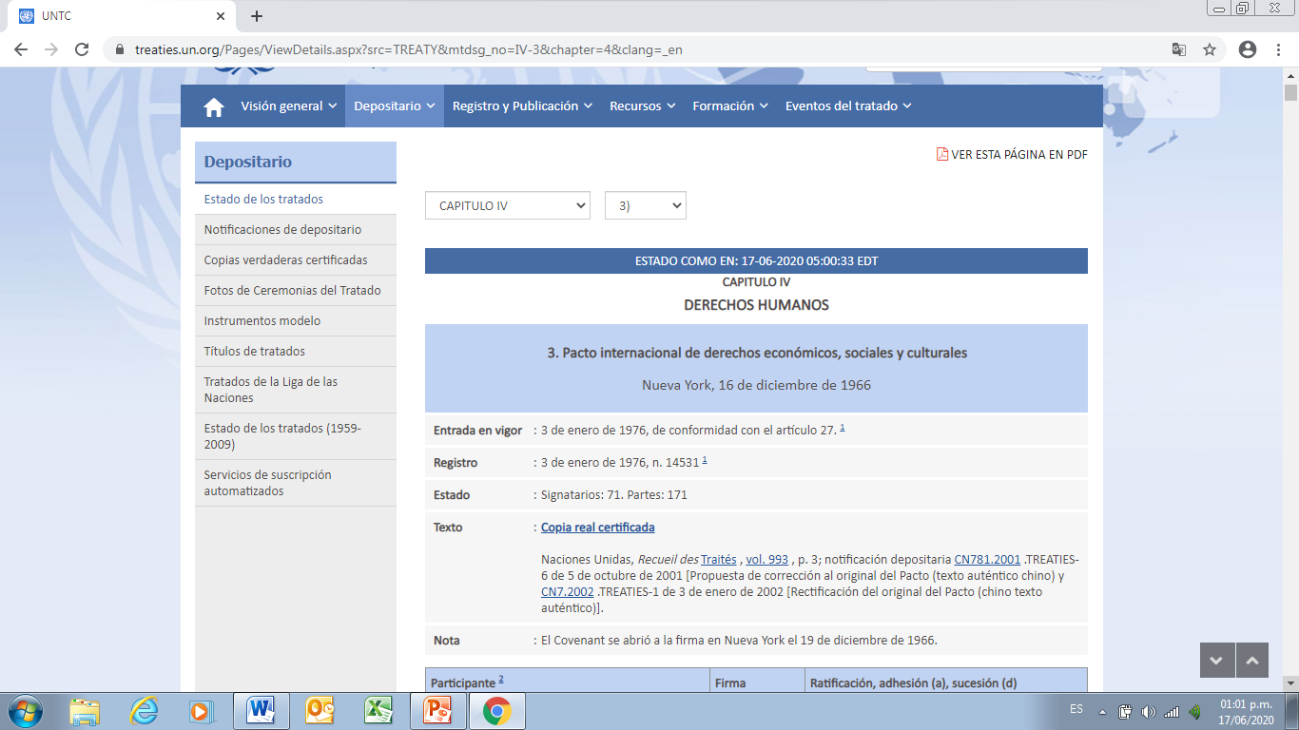

Slide 24
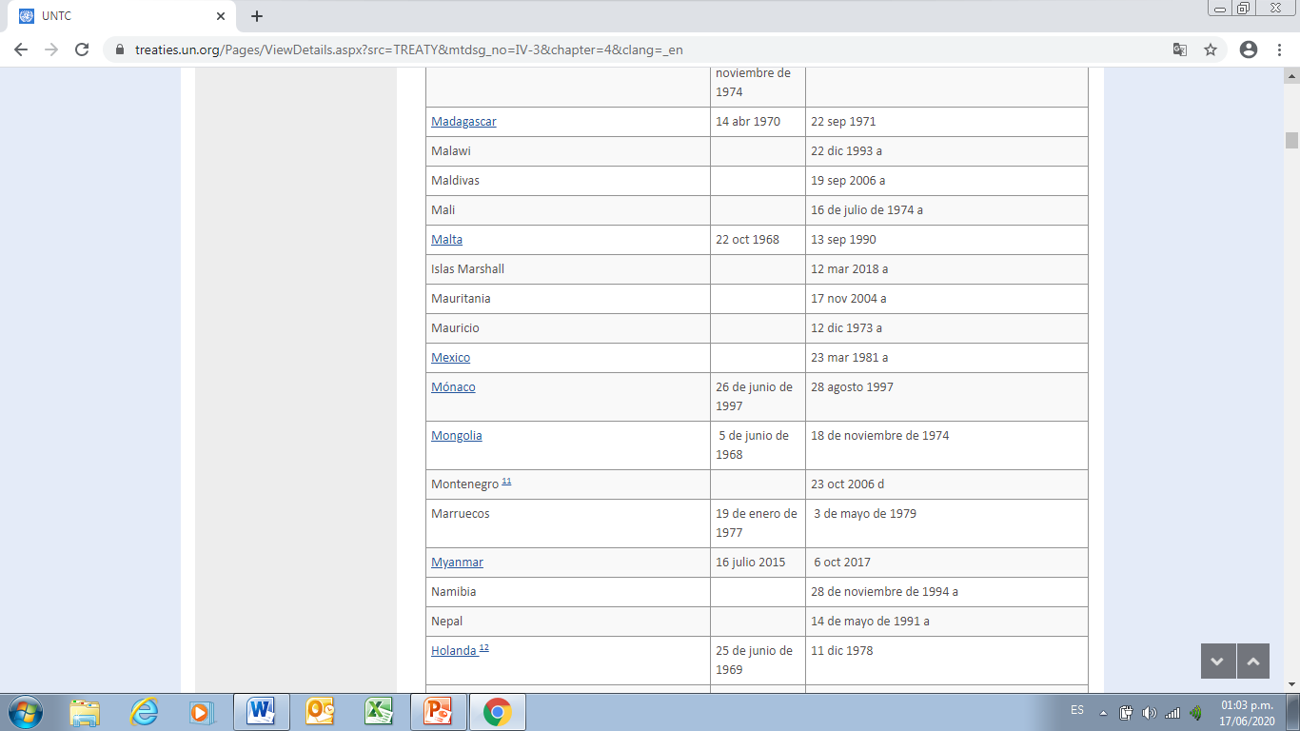

Slide 25
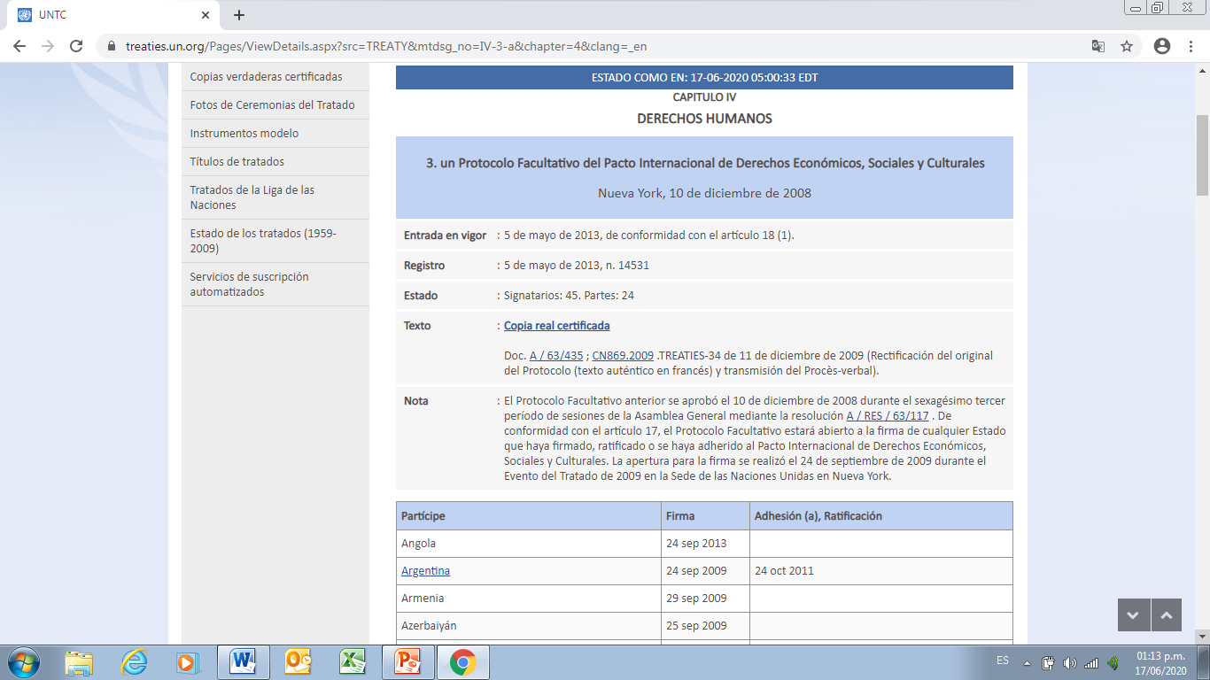

Slide 26
Depósito
Multilaterales
Depositario del TI custodia el texto original
Estado en el que se celebró
Organización Internacional
Secretario General
Actuación imparcial Art. 76.2 Convención de Viena
Extiende copias del mismo
Recibe firmas
Recibe y custodia los instrumentos, notificaciones y comunicaciones
Examina si están en debida forma
Informa la fecha de la entrada en vigor, Art. 77 Convención de Viena

Slide 27
Publicación
Pacto de la Sociedad de las Naciones
Inicia la obligación internacional de la publicación de los TI, Art. 18
Carta UN
Reitera la obligación de publicación y registro ante la Secretaría, Art. 102
“United Nations Treaty Series”
Convención de Viena también replica la obligación
Ley sobre la celebración de Tratados en México, art. 4, segundo párrafo

Slide 28
Convención Internacional sobre la Eliminación de todas las formas de Discriminación Racial
Art. 17 Abierta a la firma Estados miembros de las UN
Miembros de un Organismo Especializado
Estado parte en el Estatuto de la CIJ
Otro invitado por la AG de las NU
Secretario General de las UN depositario de las ratificaciones
Art. 18 Abierta a la adhesión
Secretario General de las UN depositario de las adhesiones
Art. 19 Entra en vigor a partir de la fecha en que se deposite el vigésimo séptimo Instrumento de ratificación o adhesión ante el Secretario General de las UN
Las posteriores ratificaciones o adhesiones 30 días después

Slide 29
Tratado Internacional
Pacta Sunt Servanda
Acto jurídico
Derecho Internacional Público
Efectos entre las partes
No sólo Estados
Atribuir competencias
Responsabilidad
Medios de solución
Organización c/personalidad y poderes propios
Derechos y obligaciones entre las partes

Slide 30
Efectos en el tiempo
Irretroactividad de los TI
Ningún acto o hecho anterior a la entrada en vigor, Art. 28 Convención de Viena
Continúan efectos respecto a derechos y situaciones generados durante su vigencia, Art. 70.1.b Convención de Viena

Slide 31
Efectos en el espacio
Obligatorio para cada una de las partes de la totalidad del territorio, salvo disposición en contrario, Art. 29 Convención de Viena
Cláusula colonial
Cláusula federal

Slide 32
Efectos respecto de otros tratados
Tratados marco
Tratados con carácter subsidiario (Convención de Viena sobre Tratados)
Tratado anterior y posterior, en la medida de compatibilidad de las disposiciones, Art. 30.3 Convención de Viena

Slide 33
Enmiendas
Propuesta de enmienda se comunica a todos los Estados contratantes
Estados pueden participar en la negociación y adopción, Art. 40 Convención de Viena
Se da mediante acuerdos mayoritarios
Subsiste el TI inicial para los que no aceptan la enmienda
Dos comunidades convencionales

Slide 34
Efectos de los TI respecto de 3os
3er Estado, un Estado que no es parte en el TI, Art. 2.1.h Convención de Viena
Regla general.- “Un tratado no crea obligaciones ni derechos para un tercer Estado sin su consentimiento”, Art. 34 Convención de Viena
La Regla General no impide que “una norma enunciada en un tratado llegue a ser obligatoria para un tercer Estado como norma consuetudinaria de derecho internacional reconocida como tal”, Art. 38 Convención de Viena
Prevé Derechos
Asentir a ello, Art. 36.1
Crea obligaciones
Expresar por escrito consentimiento, Art. 35

Slide 35
Interpretación de TI
3 Tendencias
Objetivista.- Análisis del texto de la disposición
Subjetivista.- Averiguar cuál era la intención de las partes al redactar
Teleológica.- Objeto y fin

Slide 36
Convención de Viena sobre Tratados
Regla general.- Los tratados deberán interpretarse “de buena fe, conforme al sentido corrientes que haya que atribuirse a los términos del tratado en el contexto de éstos y teniendo en cuenta su objeto y fin”, Art. 31.1 y .4
Objetivista y teleológica
Otros parámetros
Acuerdos ulteriores respecto a la interpretación
Práctica seguida
Norma de Derecho Internacional Pertinente de las relaciones entre las partes, dinámica

Slide 37
CIJ
OC Namibia
Un TI debía interpretarse en el marco del conjunto del sistema jurídico vigente en el momento en que tiene lugar la interpretación”, 1971, p. 31

Slide 38
DIDH y Moral
La CIJ en la sentencia Sud-Oeste africano (segunda fase) (1966, p. 334)
Se refirió a la distinción entre Derecho Internacional Público y Moral:
“La Corte juzga según derecho y no puede tener en cuenta los principios morales más que en la medida en las que se les ha dado una forma jurídicamente suficiente. El derecho, se dice, responde a una necesidad social , pero precisamente por esta razón no puede responder más que en el marco y dentro de los límites de la disciplina que él constituye. SI NO FUERA ASÍ (LA CORTE) NO APORTARÍA UNA CONTRIBUCIÓN JURÍDICA”

Slide 39
Derecho internacional público y la cortesía internacional
Cortesía internacional
Obedece a razones de conveniencia y utilidad mutua
La reciprocidad de las conductas es el motivo por el que se sigue internacionalmente

Slide 40
Derecho Internacional Público | Derecho Internacional Privado
Objeto.- Relaciones entre Estados soberanos | Objeto.- Relaciones privadas entre particulares (Diferente nacionalidad, bien extranjero)
Técnica normativa.- Regulan relaciones interestatales | Técnica normativa.- Indirecta, sólo designan la ley aplicable a las relaciones internacionales, no las regulan
Naturaleza.- Ordenamiento jurídico universal que prima sobre los estatales | Naturaleza.- Es estatal, cada Estado tiene sus normas de derecho internacional privado

Slide 41
Ulpiano
Principios que resumen el derecho internacional:
“Vivir honradamente” – Lealtad, moderación y ayuda mutua
“No causar daño a otro” – Respeto mutuo, independencia e integridad territorial de los Estados
“Dar a cada uno lo suyo” - Justicia y solidaridad, cooperación entre los Estados

Slide 42
2.2 Instrumentos garantistas
2.2.1 Los mecanismos de promoción del cumplimiento

Slide 43
ONU promoverá: Art. 55
a. Niveles de vida más elevados, trabajo permanente para todos, y condiciones de progreso y desarrollo económico y social;
b. La solución de problemas internacionales de carácter económico, social y sanitario, y de otros problemas conexos; y la cooperación internacional en el orden cultural y educativo; y
c. El respeto universal a los derechos humanos y a las libertades fundamentales de todos, sin hacer distinción por motivos de raza, sexo, idioma o religión, y la efectividad de tales derechos y libertades.
TODOS LOS MIEMBROS EN COOPERACIÓN CON LA ONU, Art. 56

Slide 44
Asamblea General , Art. 13 Carta NU
Estudios y Recomendaciones:
Desarrollo progresivo del derecho internacional y su codificación
Fomentar la cooperación internacional DESC
Ayudar a hacer efectivos los derechos humanos y las libertades fundamentales de todos, sin hacer distinción

Slide 45
Económico, social, cultural, educativo y sanitario
Consejo Económico y Social (ECOSOC)
Estudios e informes con respecto a asuntos internacionales
Recomendaciones sobre tales asuntos a la AG, Estados y Organismos especializados
Recomendaciones con el objeto de promover el respeto a los derechos humanos y a las libertades fundamentales de todos, y la efectividad de tales derechos y libertades. Art. 62 Carta UN
COMISIONES DE ORDEN ECONÓMICO Y SOCIAL Y PARA LA PROMOCIÓN DE LOS DERECHOS HUMANOS

Slide 46
Oficina del Alto Comisionado para los Derechos Humanos (OACDH)
Asamblea General en su resolución 48/141 del 7 de enero de 1994
Mandato de promover y proteger el goce y la plena realización, para todas las personas, de todos los derechos contemplados en la Carta de las Naciones Unidas y en las leyes y TI DDHH
Prevenir casos de violaciones de DDHH
Asegurar el respeto de todos los DDHH
Promover la cooperación internacional para proteger los DDHH
Coordinar actividades conexas en toda la ONU para fortalecer y eficientar en la esfera de los DDHH
Encabeza enfoque de DDHH todas las actividades de los organismos NU

Slide 47
Promoción de todos los aspectos del Estado de derecho, comprendidos el sistema judicial, los órganos de cumplimiento de la ley y el aparato penitenciario
El ACNUDH colabora estrechamente con ellas a fin de centrar su trabajo en los aspectos esenciales de la protección
ACNUDH
INDH
NIRMS
Prevención de la tortura y el trato degradante, las ejecuciones sumarias, la detención y desaparición arbitrarias, y la protección de los activistas de derechos humanos

Slide 48
2.2.2 Los mecanismos de control

Slide 49
En el DIDH
Control por Órganos convencionales
“Es la creación por un TI de un órgano de supervisión ad hoc con competencia para recabar información relevante y calificarla jurídicamente respecto a las obligaciones asumidas por los Estados Parte”.
Otros casos
Por órganos creados por organizaciones internacionales
OIT Constitución, Arts. 26 a 29
Comisión de encuesta

Slide 50
GRUPOS Y PUEBLOS INDÍGENAS Y RACISMO

Slide 51


Convención Internacional sobre la Eliminación de todas las Formas de Discriminación Racial, 1965, 1969, 1975
Artículo 1.1
Distinción, exclusión, preferencia
Motivos de raza, color, linaje u origen nacional o étnico
Por objeto o por resultado anular o menoscabar
El reconocimiento, goce o ejercicio, en condiciones de igualdad, de los derechos humanos y libertades fundamentales
En las esferas política, económica, social, cultural o en cualquier otra esfera de la vida pública.

Slide 52
Considerandos
Bajo los principios de dignidad e igualdad, cumplir el propósito de respetar los DDHH universalmente sin distinción de raza, sexo, idioma o religión
DUDH Libertades y derechos sin distinción por motivos de raza, color u origen nacional
Igual protección de la ley contra toda discriminación e incitación a ella
Condena al colonialismo, segregación y discriminación
Eliminar la discriminación en todas partes del mundo de manera rápida y que se comprenda y respete la dignidad

Slide 53
6. La doctrina de superioridad es científicamente falsa, moralmente condenable y socialmente injusta y peligrosa
7. La discriminación racial es un obstáculo a las relaciones amistosas, pacíficas y seguras entre las naciones, los pueblos y las personas
8. Las barreras raciales son incompatibles con los ideales de toda la sociedad humana
9. Alarmados por el apartheid y la segregación o separación
10. Resueltos a eliminar la discriminación racial
11. Teniendo en cuenta otros Tratados Internacionales previos contra la discriminación
12. Buscando establecer medidas prácticas

Slide 54
No aplica tratándose de nacionalidad, ciudadanía y naturalización
Obligaciones de los Estados:
Política para eliminarla y promover el entendimiento entre las razas
No incurrir en ningún acto o practica contra personas, grupos o instituciones
No apoyar ni fomentar la que hagan las personas
Armonización de políticas y legislativa
Prohibirá y hará cesar la que exista

Slide 55
Estimular organizaciones y movimientos multirraciales integracionistas
Tomar medidas especiales y concretas, en las esferas social, económica, cultural y en otras esferas, para asegurar el adecuado desenvolvimiento y protección de ciertos grupos raciales y el igual disfrute de sus DDHH
Prohibir y eliminar el apartheid y la segregación
Tipificar la difusión de ideas basadas en la superioridad o en el odio racial, toda incitación a la discriminación racial, así como todo acto de violencia o toda incitación contra cualquier raza o grupo de personas de otro color u origen étnico

Slide 56

Declararán ilegales y prohibirán las organizaciones, así como las actividades organizadas de propaganda y tipificar la participación en ellas
No permitirán que las autoridades ni las instituciones públicas nacionales o locales promuevan la discriminación racial o inciten a ella

Slide 57

Recursos efectivos contra actos de discriminación
Derecho a solicitar reparación justa y adecuada por daños

Slide 58

A tomar medidas inmediatas y eficaces:
Enseñanza
Educación
Cultura
Información
Combatir los prejuicios
Comprensión, tolerancia y amistad
Entre las naciones y los diversos grupos raciales o étnicos
Propósitos y principios de TI, específicamente esta Convención

Slide 59
MECANISMOS DE CUMPLIMIENTO
NACIONES UNIDAS
CONVENCIONALES
Comité para la Eliminación de la Discriminación Racial
Recibe y observa informes escritos del Estado
Art. 9.1 y .2
Estados informan ante el Secretario de la AG
1° Al año y luego cada dos años
El Comité contesta con sugerencias y recomendaciones generales

Slide 60
OBSERVACIONES DEL CEDR A LOS 16 Y 17 INFORMES PERIÓDICOS DE MÉXICO
En sus sesiones 2129ª y 2130ª, celebradas los días 14 y 15 de febrero de 2012 y 2158ª y 2159ª, celebradas el 6 de marzo de 2012, aprobó las siguientes observaciones finales

Slide 61



B. Aspectos positivos
Felicita a México por las recientes reformas constitucionales
Por la institucionalidad y legislación creada
Por su colaboración con la OACNUDH

Slide 62

Motivos de preocupación y recomendaciones
9. Una institucionalidad muy desarrollada para combatir la discriminación racial, pero ésta sigue siendo una realidad estructural
Falta de información sobre el impacto de tales acciones

Slide 63
RECOMENDACIÓN
Determinar métodos de medición de resultados
Indicadores de derechos humanos
Incluir en su próximo informe
Más sustancioso y corto, datos del avance del cumplimiento de las recomendaciones
Considerar la 2a Encuesta sobre la Discriminación para campañas contra actitudes discriminatorias y xenofóbicas
Fortalecer las atribuciones y las capacidades del CONAPRED

Slide 64

10. A pesar de reiteradas recomendaciones y solicitudes de información, la situación de los afrodescendientes se encuentra invisibilizada
A la luz de la Recomendación General No 34 (2011) sobre Discriminación racial contra afrodescendientes, el Comité reitera la solicitud hecha al Estado parte que proporcione información sobre los afrodescendientes, y a considerar el reconocimiento étnico de la población afrodescendiente, así como la adopción de programas para la promoción de sus derechos.

Slide 65
11. Discriminación racial en la definición de discriminación de la Ley Federal para Prevenir y Eliminar y armonización (Artículos 1 y 4.a)
Diversidad de la legislación local sobre asuntos que afectan a los pueblos indígenas y las políticas dependen mucho de la agenda de gobernación del Estado Federal
Tipificar difusión de ideas basadas en la superioridad o en el odio racial, la incitación, todo acto de violencia motivación racial, personas indígenas y afrodescendientes

Slide 66

Recomienda
El Comité toma nota con interés del proyecto de reforma a dicha Ley, para incluir lo mencionado
Armonización de la legislación y normatividad en materia de derechos de los pueblos indígenas
Ley específica que tipifique las manifestaciones de la discriminación racial

Slide 67
12. El Comité expresa su preocupación al ámbito limitado que existe para la utilización de los “Usos y Costumbres” de las comunidades indígenas. (Artículo 5).
El Comité, a la luz de su recomendación general Nº 31 (2005) sobre la prevención de la discriminación racial en la administración y funcionamiento de la justicia penal, exhorta al Estado parte a respetar los sistemas tradicionales de justicia de los pueblos indígenas de conformidad con la normativa internacional de derechos humanos, incluso mediante el establecimiento de una jurisdicción especial indígena.

Slide 68
13. En el marco de la lucha contra el crimen organizado y sus posibles repercusiones negativas sobre la protección de los derechos humanos de la población indígenas y afrodescendientes, por su mayor vulnerabilidad. (Artículo 5 (b)).
Recomienda
El Comité urge al Estado parte a tomar las medidas necesarias para poner fin a la violencia en estricta vigilancia del respeto a los derechos humanos.

Slide 69
14. Los indígenas en el sistema judicial (Artículo 5(a))
Número de denuncias por presuntas irregularidades
La cantidad de personas en el sistema carcelario
La falta de suficientes intérpretes y funcionarios de justicia bilingües competentes en los procedimientos judiciales
La disponibilidad y calidad del IFDP
Recomienda que sea atendido

Slide 70
15. Atentados contra la integridad física de defensores de los derechos de los pueblos indígenas (artículo 5 (b)).
Recomienda
Investigue y sancione a los responsables de dichos homicidios
Legislación específica que garantice la protección de los defensores de los derechos humanos
Medidas oportunas para prevenir dichos actos
Mecanismo especial para la protección de defensores de los derechos humanos

Slide 71
16. El número y rango de los puestos gubernamentales ocupados por personas indígenas, especialmente mujeres
Limitación para elegir a sus representantes políticos con sus propias normas únicamente a nivel municipal
La falta de información sobre la participación política de los afrodescendientes. (Art. 5 (c)).
Recomendación general Nº 23 (1997) relativa a los derechos de los pueblos indígenas, recomienda la plena participación de los indígenas, en especial de la mujer, y de los afrodescendientes
Medidas especiales o de acción afirmativa, en los términos de la Convencion y la Recomendación General 32 del Comité.

Slide 72
17. Sistema de Consulta Indígena basado en los artículos 2 CPEUM y 26 la Ley de la CNDPI que no contempla la figura del consentimiento libre, previo e informado
Tensiones entre actores externos y pueblos indígenas asociados a la explotación de recursos naturales, como los conflictos sobre tierras históricamente propiedad de los pueblos indígenas
Medidas administrativas para garantizar formas tradicionales de tenencia y posesión de la tierra (artículo 5 (d) (v)).
Recomienda
Se asegure el cumplimiento y legislación del sistema de consulta
Se establezcan mesas de diálogo
Información sobre pueblos indígenas y tenencia de la tierra

Slide 73
18. El Informe de Desarrollo Humano de los Pueblos Indígenas en México del PNUD del 2010, en materia de educación, salud, seguridad social, vivienda, servicios básicos y alimentación reporta altas deficiencias; 93.9% privada de un derecho, 64.2% al menos de tres y 70.9% con al menos una carencia social y que son pobres por ingresos. (Artículo 5 (e)).
Recomendación
El Comité exhorta al Estado parte a tomar medidas para eliminar la discriminación estructural e histórica dentro del Estado a través de políticas de inclusión social que reduzcan los altos niveles de desigualdad y reduzcan los niveles de pobreza y extrema

Slide 74
19. Las cifras más elevadas de mortalidad materna e infantil se dan en la población indígena, la falta de servicios de salud adecuados y accesibles a dichas comunidades y la insuficiencia de datos sobre los indicadores de salud y sobre las medidas adoptadas para mejorarlos (artículo 5 (e)).
Recomendación
En consulta con los pueblos indígenas, según su cultura se elabore una estrategia integral para que reciban una atención de salud de calidad, incluyendo salud sexual y reproductiva de las mujeres indígenas y afrodescendientes. Se garantice con recursos, la recolección de indicadores, entre ellos sobre mortalidad materna y esperanza de vida y un seguimiento transparente de los progresos realizados.

Slide 75
20. La situación de los trabajadores migrantes en particular respecto de las mujeres que son víctimas de abusos, secuestro, tortura y asesinato y la discriminación y la xenofobia no permite a estas personas buscar la ayuda. (Art. 5(e) (i)).
Teniendo en cuenta la Recomendación General 30 (2004) sobre los no-ciudadanos, que asegure el adecuado cumplimiento en la protección de los migrantes y sus derechos. Incluya información en su próximo informe periódico sobre los progresos obtenidos.

Slide 76
Pacto Internacional de Derechos Económicos, Sociales y Culturales
Art. 16.2 Informes al Secretario General UN
Remitirá copias al ECOSOC para su examen
1978, el ECOSOC formó, de entre sus Estados miembros, un grupo de trabajo integrado por 15 miembros
1982, sus integrantes eran elegidos de expertos gubernamentales en Derechos Humanos
1985, el ECOSOC transforma al grupo en Comité
18 miembros que actúan a título personal

Slide 77
1987 se reunió por 1a vez
Órgano subsidiario del ECOSOC
4 años de periodo y reelección
1er Informe a los 2 años de entrada en vigor, después cada 5 años
Reuniones semestrales por 3 semanas
Cuarto informe periódico de México
México E/C.12/4/Add.16 del 25 de febrero de 2005
Observaciones Finales
5. El Comité observa con satisfacción el aumento del gasto social, que asciende al 8,9% del producto interno bruto, y toma nota de los muchos programas, como el de Educación, Salud y Alimentación (PROGRESA), establecidos para que los sectores marginados de la sociedad puedan gozar mejor de los derechos económicos, sociales y culturales.

Slide 78
Menciona factores y dificultades que obstaculizan la aplicación del Pacto
La crisis económica de México en 1995
Los desastres naturales en México
Siguen prevaleciendo ciertas tradiciones, costumbres y prácticas culturales en México que impiden a las mujeres disfrutar plenamente de los derechos que les confiere el Pacto

Slide 79
Comenta sus principales motivos de preocupación en los siguientes términos:
Falta de empeño del Estado Parte en cumplir las observaciones finales adoptadas después de examinar el informe anterior
Avance mínimo a pesar de su lucha contra la pobreza
El Comité lamenta que, a pesar del positivo crecimiento de los indicadores macroeconómicos en México y especialmente la baja del nivel de la inflación, la CNSM no ha ajustado al alza el salario mínimo. En estos momentos, es preciso ganar alrededor de cinco veces el salario mínimo para adquirir la canasta básica constitucional, en violación del inciso ii) del párrafo a) del artículo 7 del Pacto, y según se refleja en la legislación nacional (artículo 123.VI de la Constitución)

Slide 80
Al Comité le inquieta la persistente malnutrición, especialmente en zonas rurales y entre los niños menores de cinco años
Al Comité le alarma también conocer que las enfermedades relacionadas con la malnutrición figuran entre las principales causas de mortalidad en México
Al Comité también le inquieta notar que la cuarta causa más importante de mortalidad femenina son los abortos ilícitos

Slide 81
Finalmente hace algunas sugerencias y recomendaciones
El Comité recomienda que el Estado Parte fije puntos de referencia para ayudarlo a vigilar los adelantos en la lucha contra la pobreza
El Comité exhorta al Estado Parte a abordar las causas estructurales de la pobreza en México y a ajustar sus programas sociales en consecuencia
EL COMITÉ PIDE QUE EN UNA SECCIÓN SEPARADA DE SU CUARTO INFORME PERIÓDICO EL ESTADO PARTE TRATE LA APLICACIÓN DE LAS PRESENTES OBSERVACIONES FINALES

Slide 82
2.2.3 Los mecanismos jurisdiccionales

Slide 83
Mecanismos de cumplimiento
Jurisdiccionales Orgánicos

Slide 84
La Carta de 1945 estableció seis órganos principales de las Naciones Unidas:
Asamblea General
Consejo de Seguridad
Consejo económico y social
Consejo de Administración Fiduciaria
Corte Internacional de Justicia (CIJ)
Secretaría

Slide 85
CIJ órgano en la ONU
Para lograr por medios pacíficos, y de conformidad con los principios de la justicia y del derecho internacional el ajuste o arreglo de controversias o situaciones internacionales, susceptibles de conducir a quebrantamientos de la paz. Art. 92 CartaNU

Slide 86
La Corte Internacional de Justicia
Función permanente
15 Magistrados
Independientes
Alta consideración moral
Requisitos para ejercer funciones judiciales en su país
Jurisconsulto en Derecho Internacional

Slide 87
Periodo de 9 años y reelección
Sesión plenaria
Quorum 9 magistrados
Perciben sueldo
Pensión retiro

Slide 88
Competencia CIJ
Sujetos
Estados partes en casos ante la Corte
Otros Estados que acepten como obligatoria la jurisdicción
Objeto
Interpretación de un tratado
Cualquier cuestión de derecho internacional
Hechos violatorios de una obligación internacional
Naturaleza o extensión de una reparación

Slide 89
Procedimiento en controversias
Idiomas oficiales inglés y francés
Medidas provisionales
Partes representadas por agentes
Parte escrita y oral

Slide 90
Pública
Explicaciones y peritajes
Fallo por mayoría de votos
Interpartes
Definitivo e inapelable

Slide 91
Opiniones Consultivas, Art. 96 Carta NU
Sobre cualquier cuestión jurídica
Pronunciadas en audiencia pública

Slide 92
Convención Internacional sobre la Eliminación de todas las formas de Discriminación Racial
Art. 22
Toda controversia entre dos o más Estados partes
Interpretación o a la aplicación
Que no se resuelva mediante negociaciones o mediante los procedimientos que se establecen expresamente en ella
Sometida a la decisión de la CIJ
A instancia de cualquiera de las partes

Slide 93
Caso Avena y otros vs Estados Unidos de América
9 de enero de 2003
Violaciones a los artículos 5 y 36 de la Convención de Viena sobre Relaciones Consulares
54 mexicanos sentenciados a Pena de Muerte
Estados de: California, Texas, Illinois, Arizona, Arkansas, Florida, Nevada, Ohio, Oklahoma y Oregon
5 de febrero de 2003 ordena Medidas preventivas respecto de 3 mexicanos

Slide 94
CIJ encuentra Violaciones sobre Relaciones consulares respecto de 50 mexicanos por:
Incumplir derecho a la información
Incumplir derecho la notificación consular de 49
Privar a México del derecho de oportuna comunicación y acceso a 49
Privar a México del derecho de oportuna representación legal de 34
Impedir revisión y reconsideración de 3 casos
Que el recurso de clemencia es insuficiente y debía crear otra figura o mejorarla
Que debía tomar medidas para evitar violaciones
Que EUA debe reparar y proveer la revisión y reconsideración de condenados

Slide 95
Casos ante la CIJ
1948 y 1991
Admisión de Estados a la ONU
Reparación de daños
Interpretación de Tratados de Paz
Derecho de asilo
Tutela de niños
Pesquerías
Ensayos nucleares
Actividades militares y para militares en Nicaragua

Slide 96
1992 y 1996
Delimitación terrestre, insular, marítima
Uso de armas nucleares en conflictos armados
1997 y 2002
Jurisdicción en materia de pesquerías
Convención de Viena sobre Relaciones Consulares
Legalidad del uso de la fuerza
Actividades armadas en territorio del Congo
Delimitación marítima

Slide 97
2003 y 2007
Legalidad y uso de la fuerza
Cuestiones territoriales
Actividades armadas

Slide 98
2.3 El papel de las Organizaciones no Gubernamentales (ONG) y la opinión pública internacional

Slide 99
Organizaciones Internacionales No Gubernamentales
Agrupaciones individuos de diversos países
Personas jurídicas privadas de distinta nacionalidad
Asociaciones sin ánimo de lucro
Con fines que impulsan a nivel internacional
Se rigen por la legislación de su país sede
Art. 71 Carta de Naciones Unidas
Estatuto consultivo a ONG Internacionales y Nacionales por ECOSOC
ONG
Canalizan y expresan la opinión pública internacional
Para influir en los gobiernos
Celebran reuniones paralelas a las Conferencias Internacionales

Slide 100
Organismos No Gubernamentales
Asociaciones privadas, que se organizan formal o informalmente y que voluntariamente asumen la misión de fiscalizar públicamente el respeto por los DDHH en un Estado
Acciones de:
Defensa
Investigación
Denuncia
Educación
Promoción en DDHH

Slide 101
Defensa, Denuncia y Documentación. Las ONG que trabajan exclusivamente en esta área usualmente persiguen satisfacer una necesidad urgente e inmediata de corto plazo
Educación, Promoción y Documentación. Estas ONG apuntan a objetivos de mediano y largo plazo y se proponen la modificación, reforma o eliminación de las causas que originan las violaciones y los abusos a los derechos humanos

Slide 102
ONG internacionales
Denuncian violación a principios internacionales
Derecho Internacional Humanitario
Sólo respecto de derechos civiles y políticos
HUMAN RIGHTS WATCH
AMNISTÍA INTERNACIONAL
ONU y OEA
CENTRO POR LA JUSTICIA Y EL DERECHO INTERNACIONAL (CEJIL)

Slide 103
Ámbito geográfico
Nacionales: las que promueven o defienden los derechos humanos en un solo Estado. La gran mayoría de las ONG son de este tipo y, salvo por razones de seguridad, usualmente residen en el territorio del Estado donde ejercen su labor
Regionales: aquellas que supervisan el respeto por los derechos humanos en todo un continente
c) Internacionales: las que observan el respeto por los derechos humanos a nivel mundial

Slide 104
Origen de sus miembros o características de su estructura orgánica:
ONG de origen religioso. Se trata de ONG que han sido fundadas y funcionan al amparo de alguna iglesia, pero que se dedican a trabajar ampliamente en el campo de los derechos humanos, sin restringir su labor a víctimas que pertenezcan a una iglesia determinada.
La ONG de derechos humanos que tuvo esta estructura y que fue un modelo en todo el mundo por su profesionalismo, eficacia y la rigurosidad empleada en la metodología de investigación y documentación de casos fue, la Vicaría de la Solidaridad del Arzobispado de Santiago, Chile.

Slide 105
b) Asociaciones de Familiares de Víctimas. Son muy numerosas y cuentan con gran legitimidad ante la opinión pública por estar compuestas, muchas veces, por personas sencillas que han vivido personalmente la tragedia de un familiar desaparecido, ejecutado, torturado o que injusta y arbitrariamente se encuentra detenido.
La ONG de familiares más conocida, que en su época fue un símbolo de la causa de los derechos humanos, es Las Madres de la Plaza de Mayo, en la Argentina

Slide 106
c) Asociaciones de Indígenas. En casi todos los Estados de América Latina, existen organizaciones de indígenas que se han creado para defender su derecho a la autodeterminación; sus derechos ancestrales a la tierra; su idioma y tradiciones culturales; etc.
También los indígenas se organizan para denunciar los abusos y la discriminación racial de la que normalmente son víctimas por parte de las autoridades estatales o cuando están en medio de un conflicto armado

Slide 107
d) Asociaciones de Profesionales. Se trata de ONG creadas por ciertos profesionales (abogados, médicos, periodistas, antropólogos forenses, etc.) con la finalidad de manifestar la preocupación del gremio por el respeto de valores vinculados con su actividad profesional
Intentar proteger a colegas que se encuentran en peligro en distintas regiones del mundo
Desarrollar una especialización en áreas específicas de trabajo en derechos humanos. Un buen ejemplo de esto último, lo constituye el Equipo Argentino de Antropología Forense

Slide 108
e) Asociaciones de Institucionales. Se trata de ONG creadas para la interelación institucional de INDH y de estos con Organismos Internacionales
Alianza Global de Instituciones Nacionales de Derechos Humanos ( GANHRI )

Slide 109
ONG
Informan a la opinión pública internacional
Sensibilizan respecto de violaciones a los DDHH
Publicaciones
Denuncian
Acuden a Organismos Internacionales

Slide 110
Descargar ficha técnica completa
Víctimas(s): | Valentina Rosendo Cantú y Yenys Bernardino Sierra
Representante(s): | Organización del Pueblo Indígena Tlapaneco/Me’phaa4 (OPIM); Centro de Derechos Humanos de la Montaña Tlachinollan A.C.; Centro por la Justicia y el Derecho Internacional (CEJIL)
Estado Demandado: | México
Sumilla: | El caso se refiere a la responsabilidad internacional del Estado mexicano por la violación sexual y tortura en perjuicio de la señora Rosendo Cantú, así como la falta de debida diligencia en la investigación y sanción de los responsables de esos hechos.
Palabras Claves: | Agresión sexual, Derecho a la honra y la intimidad, Derecho a la integridad personal, Derechos de las mujeres, Derechos de los niños y las niñas, Dignidad, Garantías judiciales y procesales, Igualdad ante la ley, Jurisdicción militar, Jurisdicción penal, Protección judicial, Pueblos indígenas, Responsabilidad internacional del Estado, Tortura

Slide 111
Ficha Técnica: González y otras (“Campo Algodonero”) Vs. México
Descargar ficha técnica completa
Víctimas(s): | Claudia Ivette Gonzáles, Esmeralda Herrera Monreal, Laura Berenice Ramos Monárrez y sus familiares
Representante(s): | - Asociación Nacional de Abogados Democráticos A.C. - Comité de América Latina y el Caribe para la Defensa de los Derechos de la Mujer - Red Ciudadana de No Violencia y por la Dignidad Humana - Centro para el Desarrollo Integral de la Mujer A.C.
Estado Demandado: | México
Sumilla: | El caso se refiere a la responsabilidad internacional del Estado por la falta de diligencia en las investigaciones relacionadas a la desaparición y muerte de Claudia Ivette Gonzáles, Esmeralda Herrera Monreal y Laura Berenice Ramos Monárrez.
Palabras Claves: | Agresión sexual, Derecho a la honra y la intimidad, Derecho a la integridad personal, Derechos de las mujeres, Derechos de los niños y las niñas, Dignidad, Garantías judiciales y procesales, Protección judicial, Responsabilidad internacional del Estado
Principio del formulario Final del formulario

Slide 112
Descargar ficha técnica completa
Víctimas(s): | Jorge Castañeda Gutman
Representante(s): | - Fabián M. Aguinaco, Gonzalo Aguilar Zínser, Santiago Corcuera
Estado Demandado: | México
Sumilla: | El caso se refiere a la responsabilidad internacional del Estado por la inexistencia de un recurso adecuado y efectivo en relación con el impedimento de Jorge Castañeda Gutman para inscribir su candidatura independiente a la Presidencia de México.
Palabras Claves: | Derechos económicos, sociales y culturales, Igualdad ante la ley, Protección judicial

Slide 113
Alianza Global de Instituciones Nacionales de Derechos Humanos ( GANHRI )
Antes Comité Coordinador Internacional de Instituciones Nacionales de Derechos Humanos (ICC)
GANHRI
Entidad sin fines de lucro, conforme a la Ley Suiza
Representante en la OACNUDH
Recibe apoyo por medio de la Unidad de Instituciones Nacionales y Mecanismos Regionales (NIRM)
Otras actividades (INDH)

Slide 114
GRACIAS

